Slide 1
Средства формирования универсальных учебных действий на уроках русского языка в 5-х классах
2012 г.

Slide 2
Концепция федеральных государственных образовательных стандартов общего образования
Главные задачи современной школы – раскрытие способностей каждого ученика, воспитание порядочного и патриотичного человека, личности, готовой к жизни в высокотехнологичном, конкурентном мире
Современный период общественного развития характеризуется новыми требованиями к общеобразовательной школе, предполагающими ориентацию образования не только на усвоение обучающимся определенной суммы знаний, но и на развитие его личности, его познавательных и созидательных способностей

Slide 3
Как формировать и развивать универсальные учебные действия у учащихся?

Slide 4
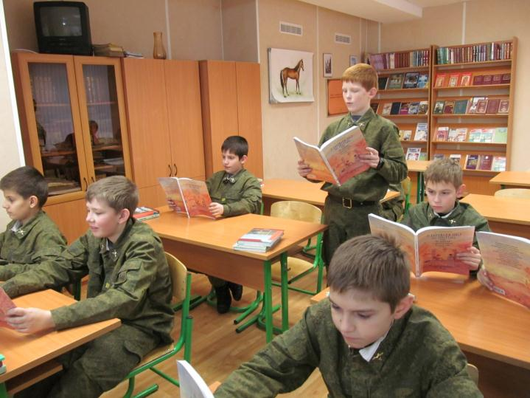
Работа с текстом
Составление плана
Составление сводной таблицы
Комментирование
Чтение с остановками
Чтение с пометками
Составление кластера

Slide 5
Театрализация
Изучение морфемики

Slide 6
Способность к рефлексии
Подведение под понятие. Оригами

Slide 7
Правило через рисунок

Slide 8
Правило через рисунок

Slide 9
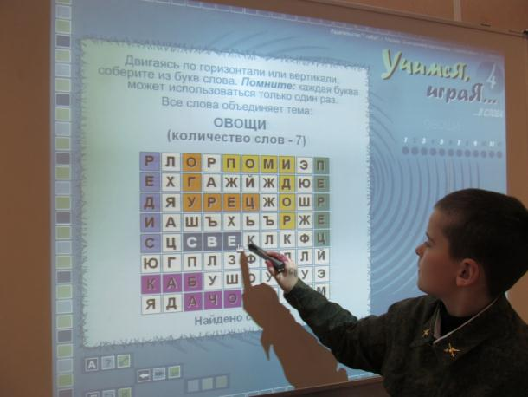
информационно-коммуникативные технологии

Slide 10
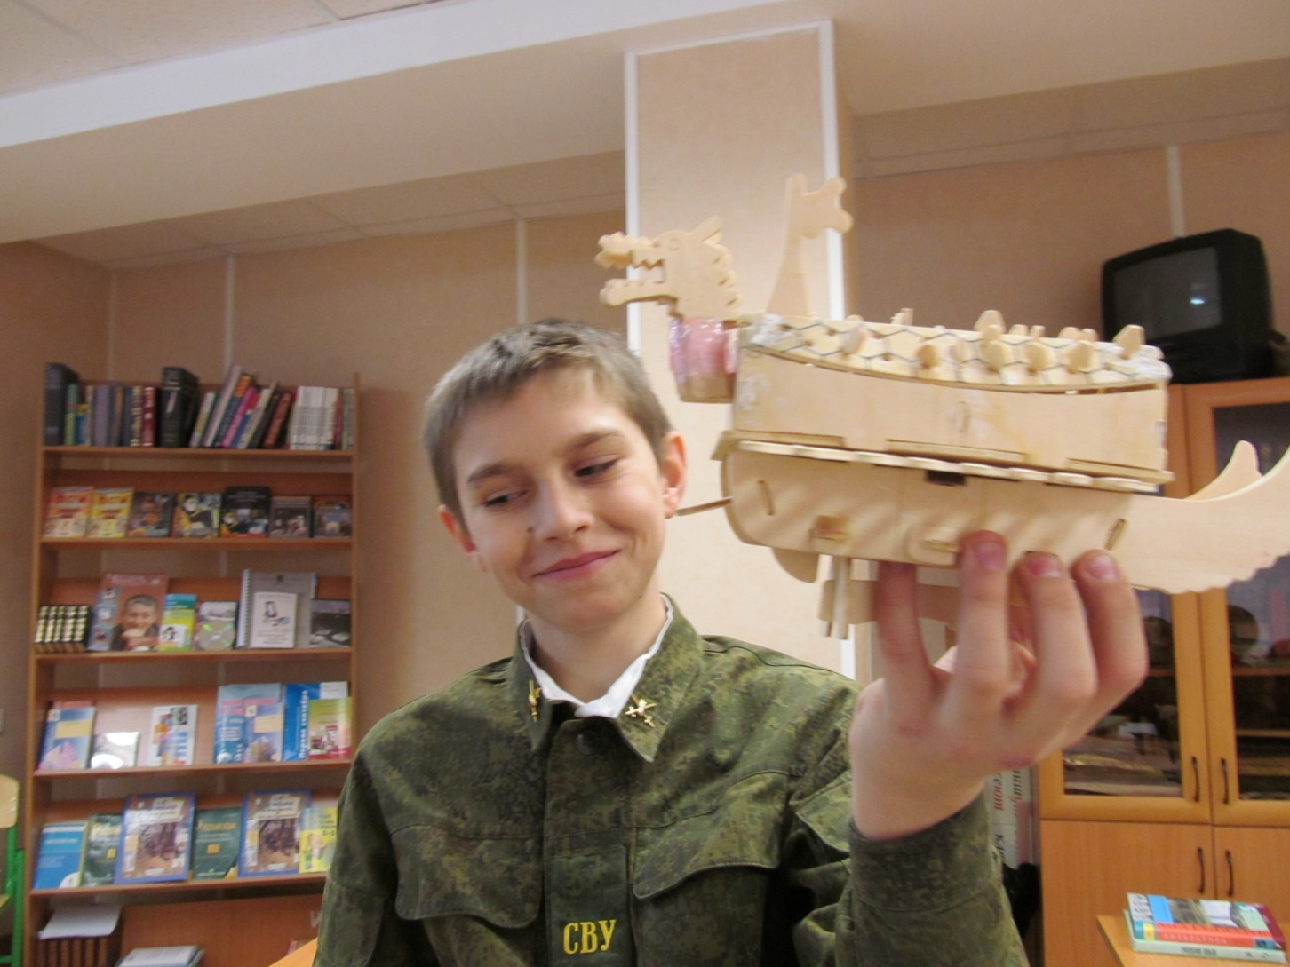
Творческий подход
Корабль - конструктор разделов изучения русского языка

Slide 11
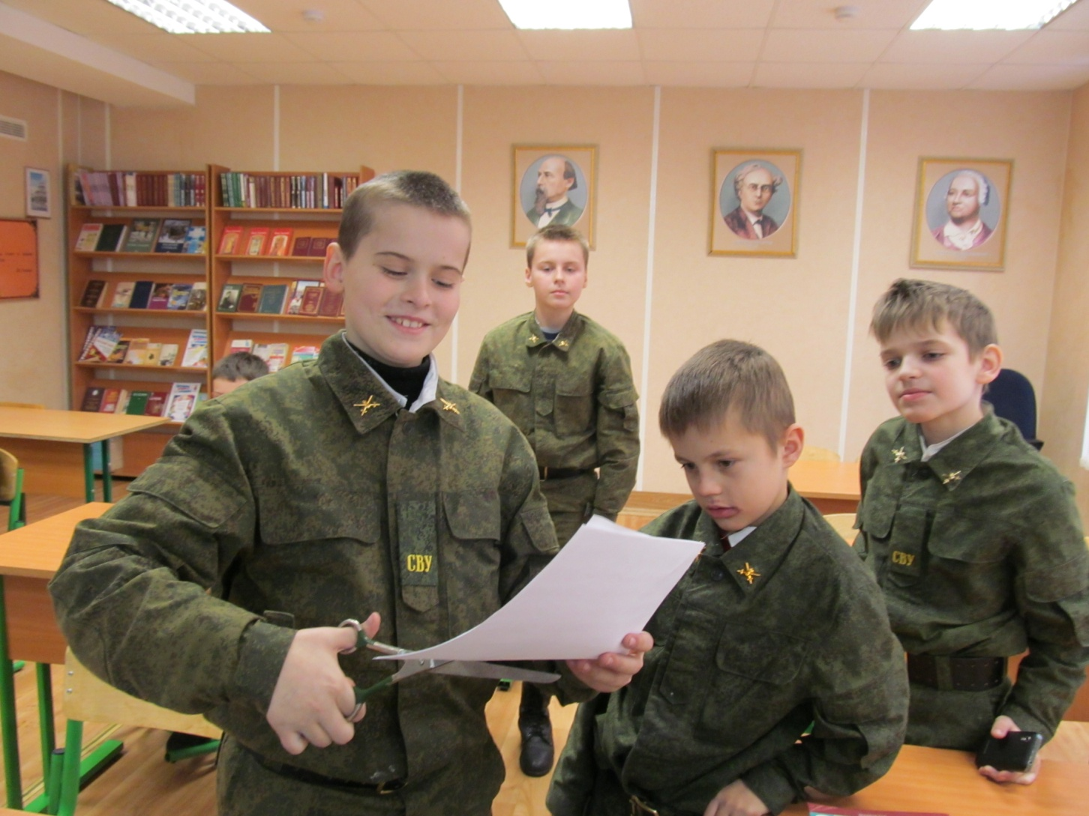
Системно-деятельностный подход
«Формирование любых
личностных
новообразований
− умений, способностей,
личностных качеств
− возможно лишь
в деятельности»
(Л.С. Выготский)
Работа в группах - отделение
морфологических
признаков существительного

